Slide 1









Trường Tiểu học Nguyễn Bỉnh Khiêm
BÀI GIẢNG ĐIỆN TỬ TUẦN 1 THÁNG 12
KHỐI 2
Môn: Tự nhiên – Xã hội
Tên bài: Thực hành mua bán hàng hóa
Năm học 2025 - 2026
Notes:
Đây là bìa của từng tiết

Slide 2



Slide 3




Slide 4



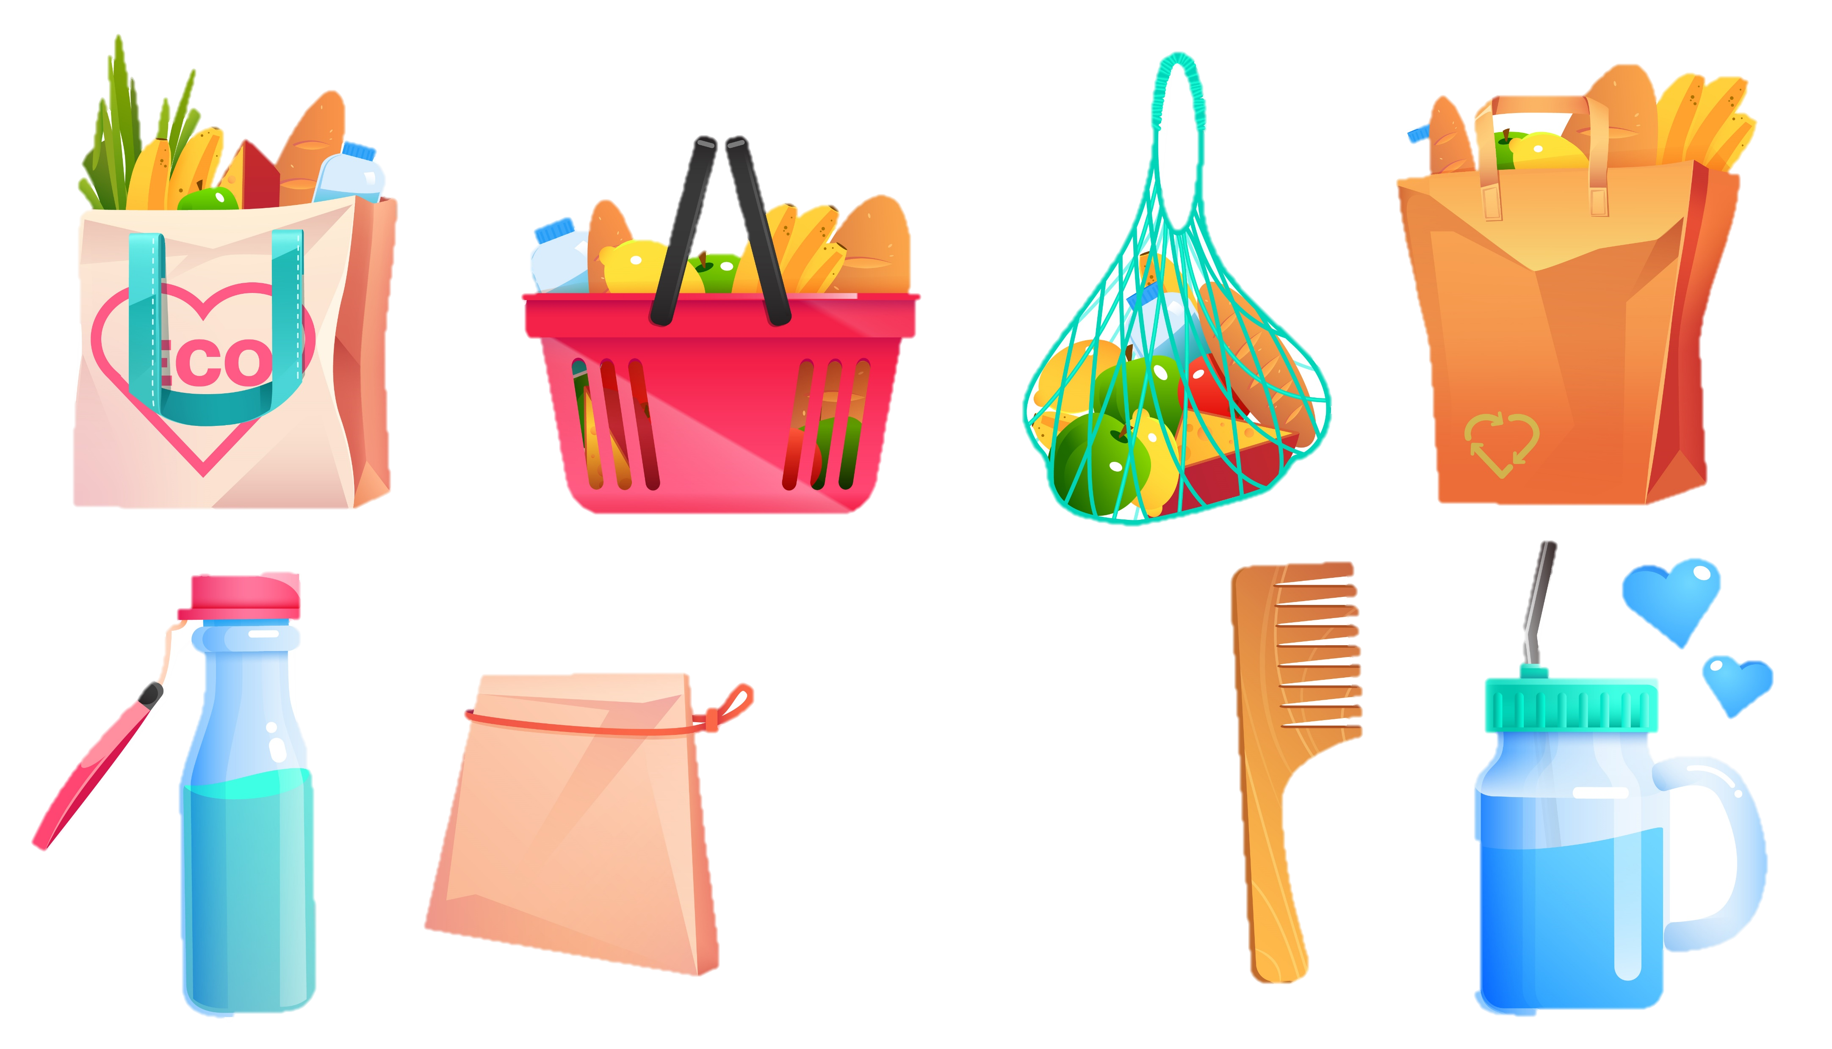




Slide 5



Slide 6

Hoạt động 1
Chuẩn bị

Slide 7
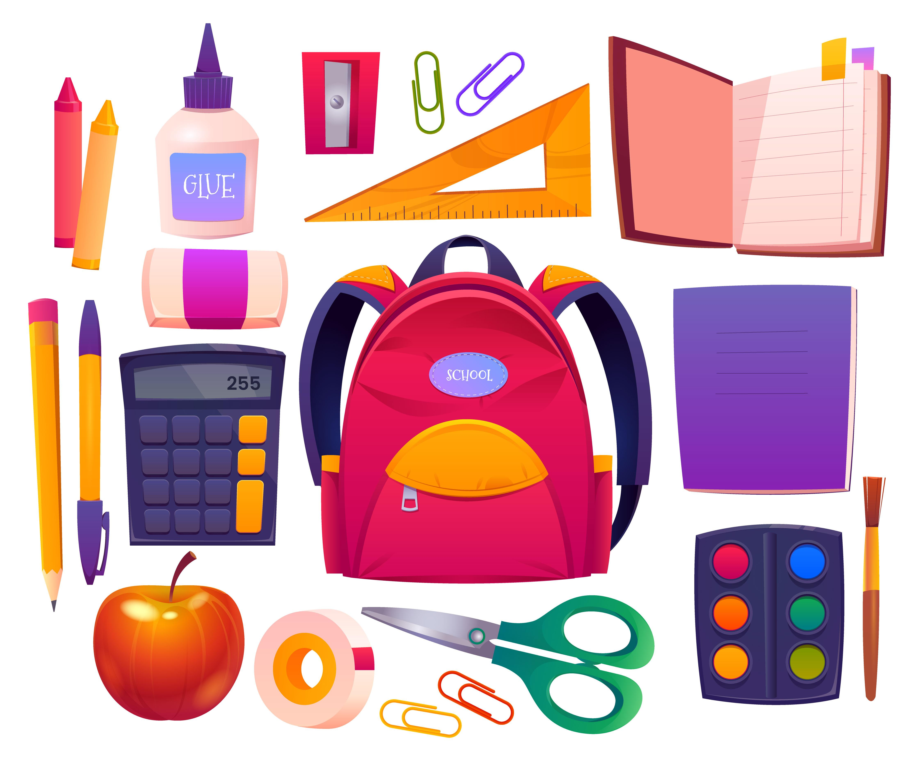
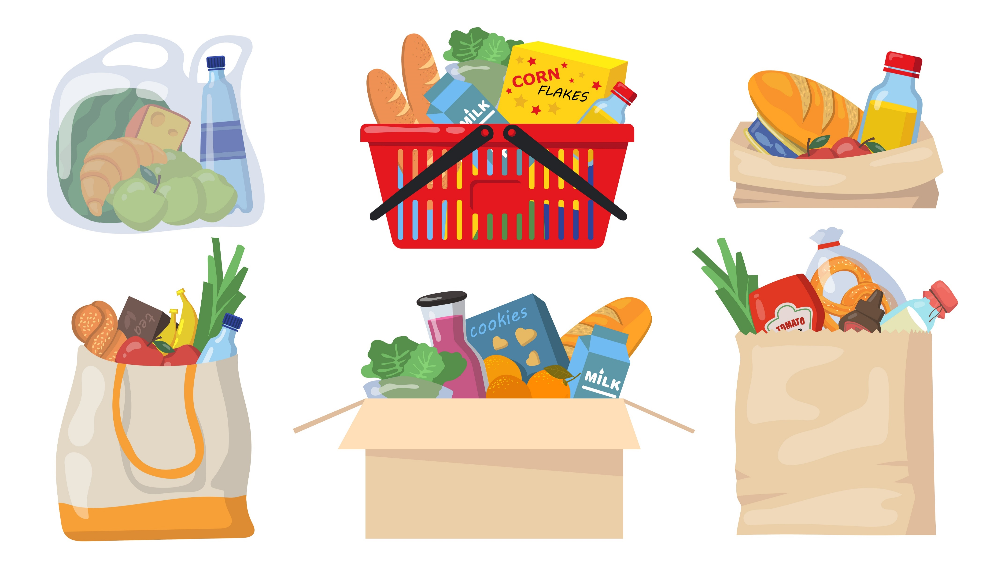
Chuẩn bị
Đồ dùng học tập
Thực phẩm

Slide 8
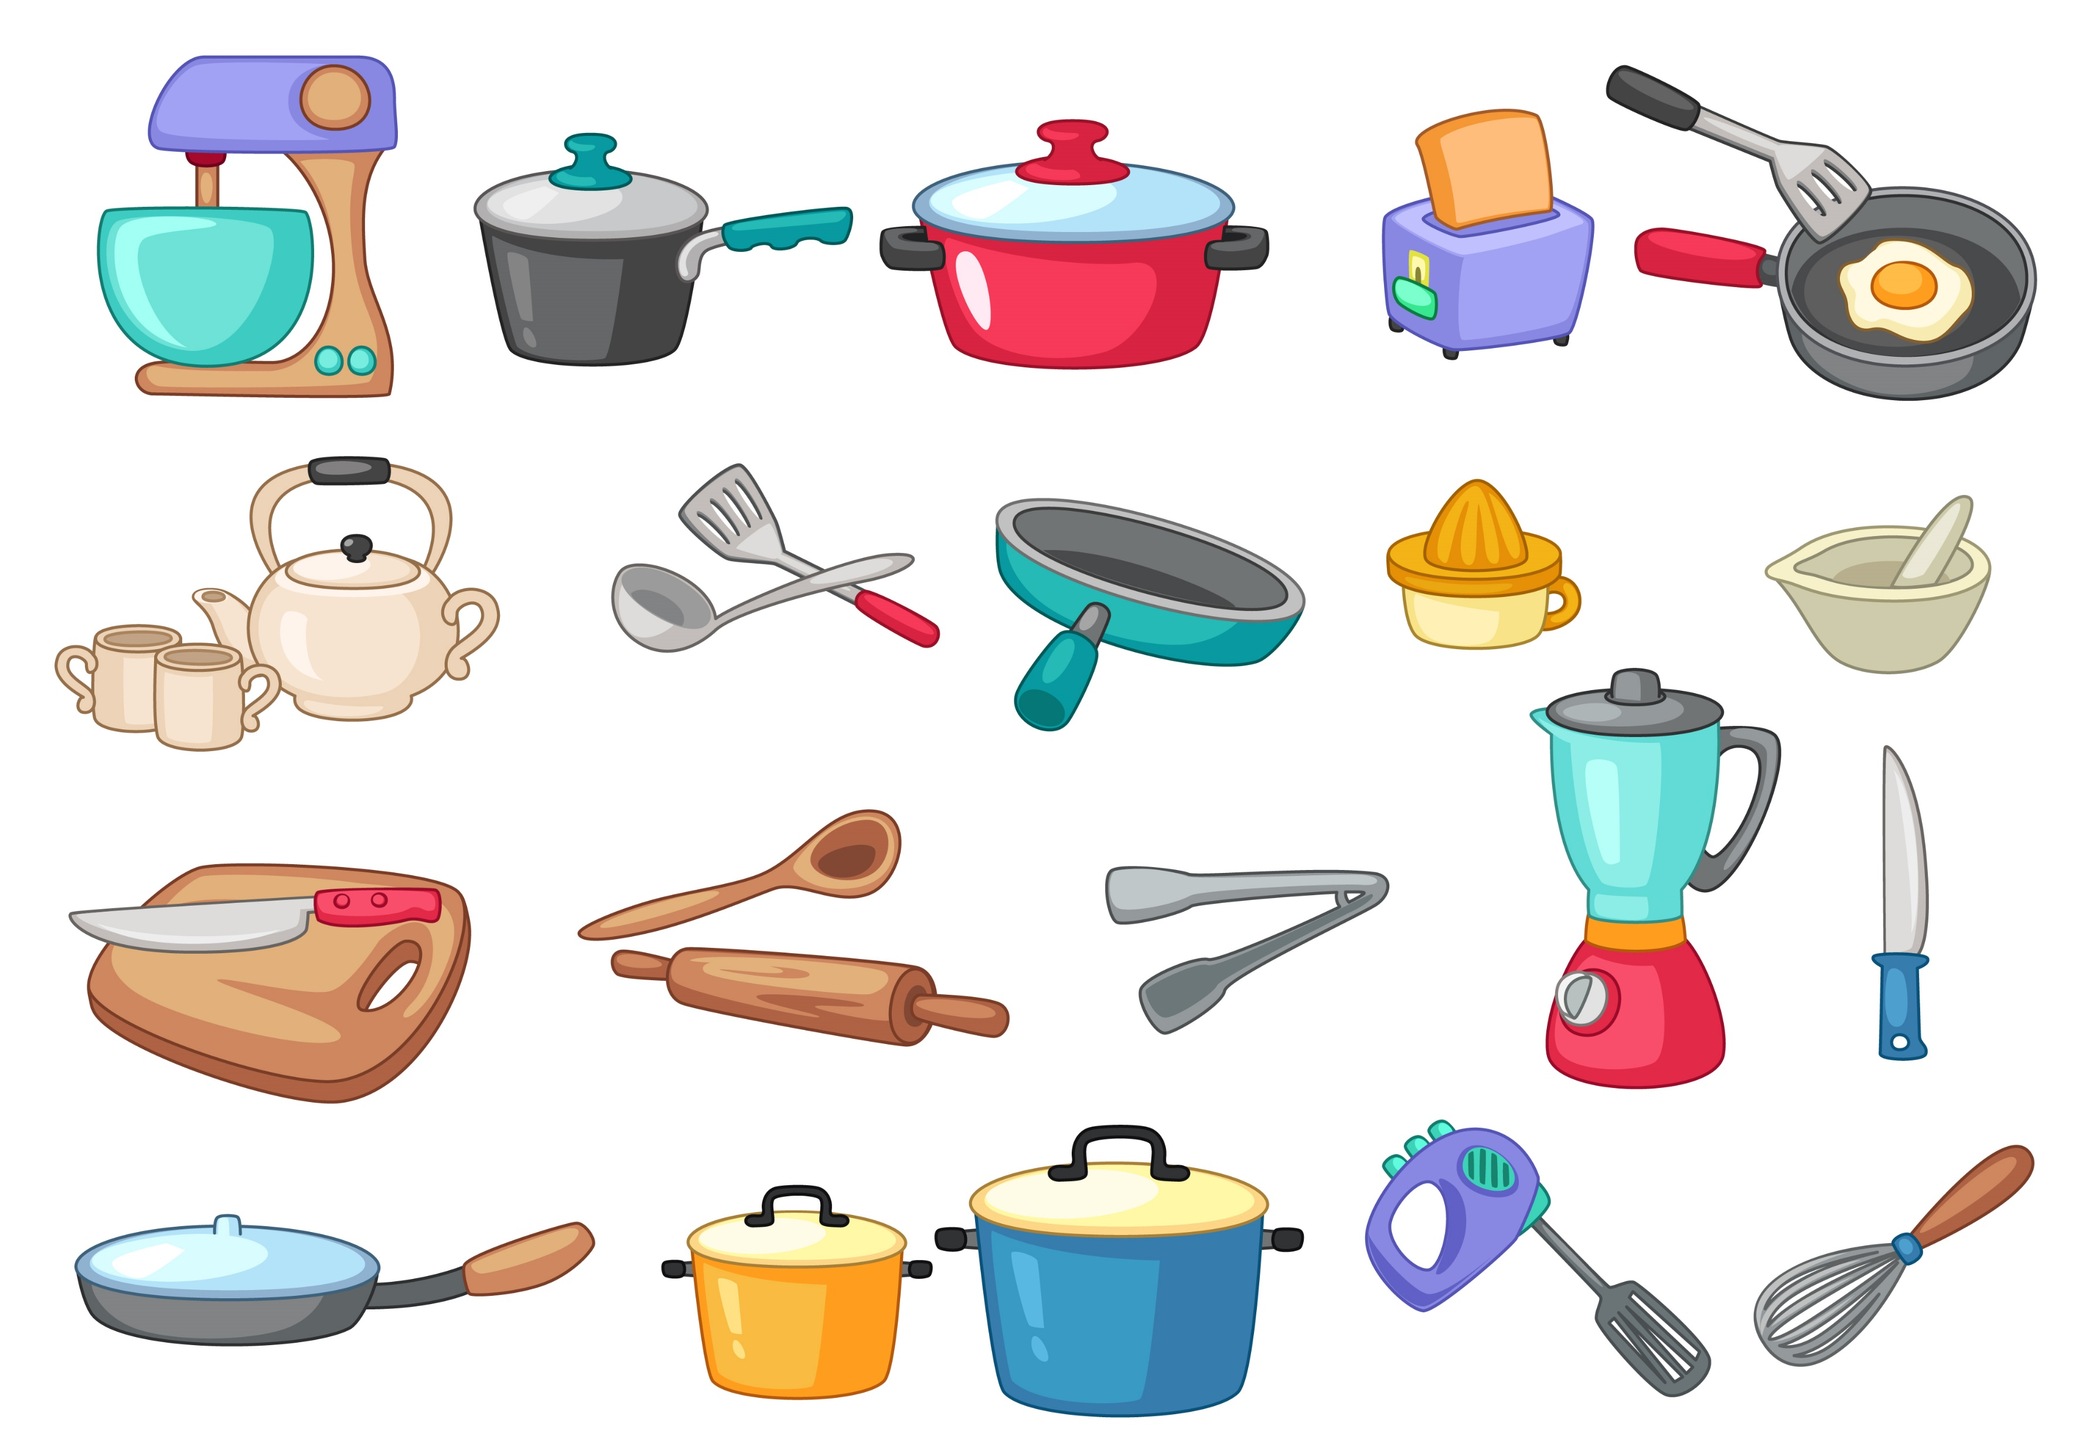
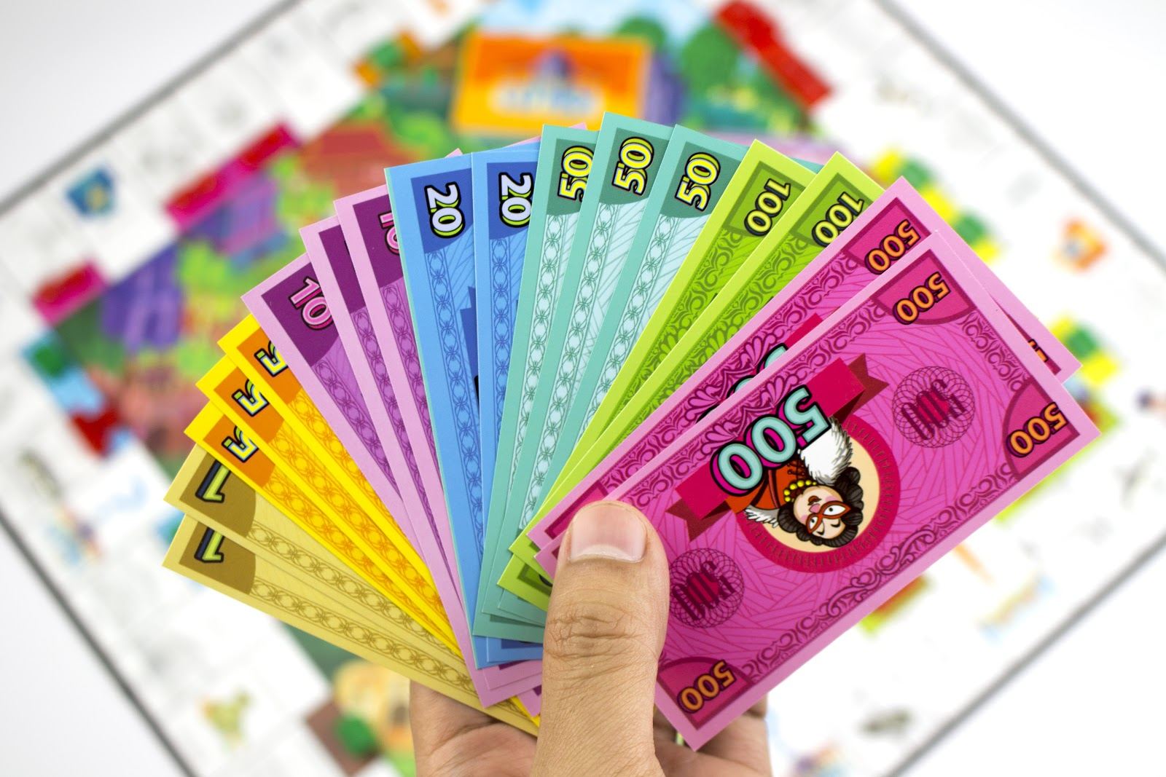
Chuẩn bị
Đồ dùng gia đình
Bộ thẻ các loại
mệnh giá tiền

Slide 9
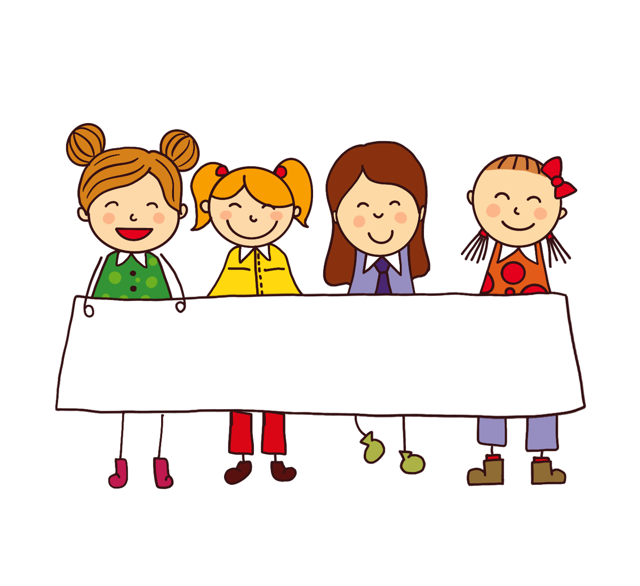
Khi đi chợ, em cần chú ý điều gì?

Slide 10
Hoạt động 2
Thực hành trưng bày sản phẩm
và mua bán hàng hóa

Slide 11
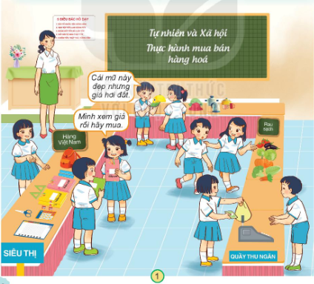
Thực hành

Slide 12
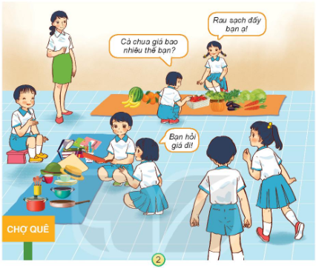

Slide 13
Hoạt động 3
Chia sẻ

Slide 14
Em đã mua những loại hàng hóa nào? Mua ở đâu?
Khi mua hàng hóa, em cần lưu ý điều gì? Vì sao?

Slide 15
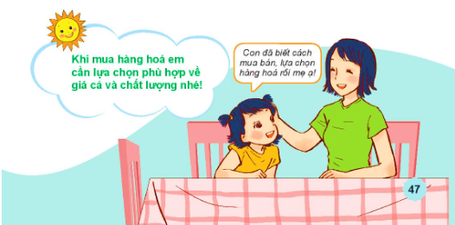

Slide 16
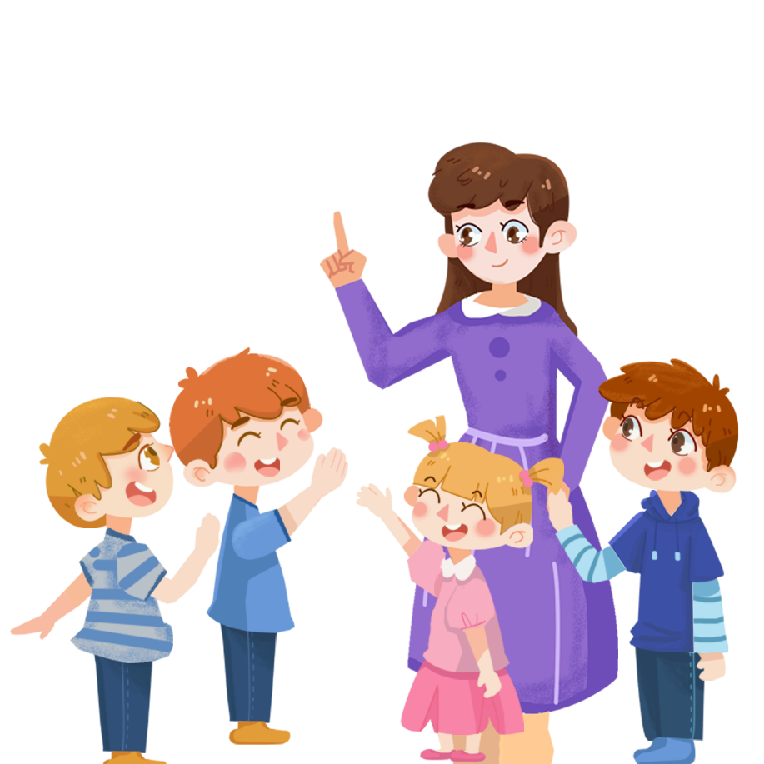
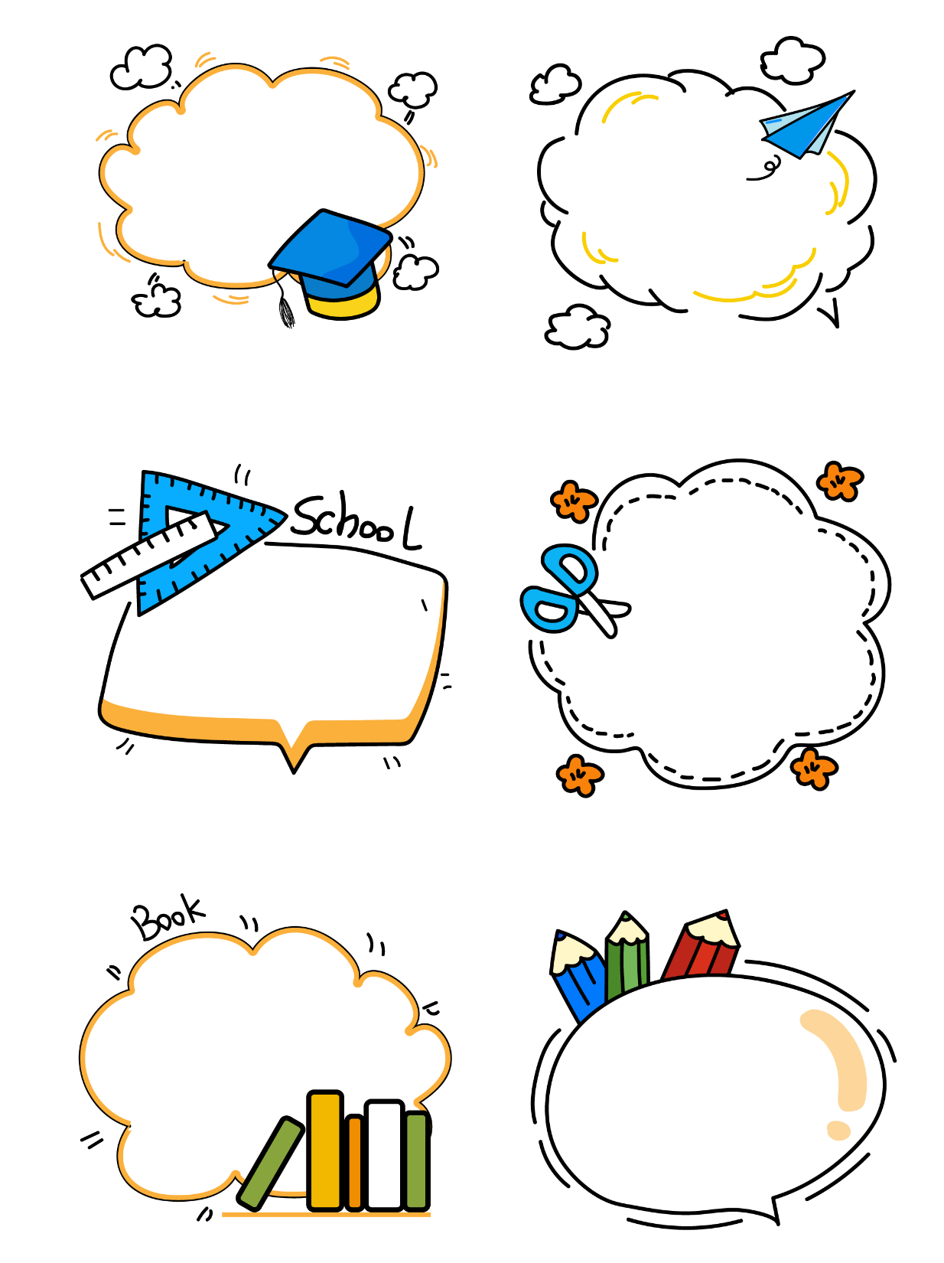

Dặn dò
Dặn dò

Slide 17



